Slide 1
리눅스, 윈도우
김성국

Slide 2
리눅스의 특징
유닉스와 호환 가능
공개운영체제
무료!
동작 시키기 위해 비교적 적은 양의 메모리를 필요로 함
Notes:
https://blog.naver.com/youtoo2/20006956100

Slide 3

Notes:
https://poem23.com/3193

Slide 4
윈도우의 특징
큰 시장 점유율
다양한 어플리케이션
GUI가 잘 되어있음(편리한 사용)
멀티태스킹
Notes:
https://popbox.tistory.com/93https://popbox.tistory.com/93

Slide 5
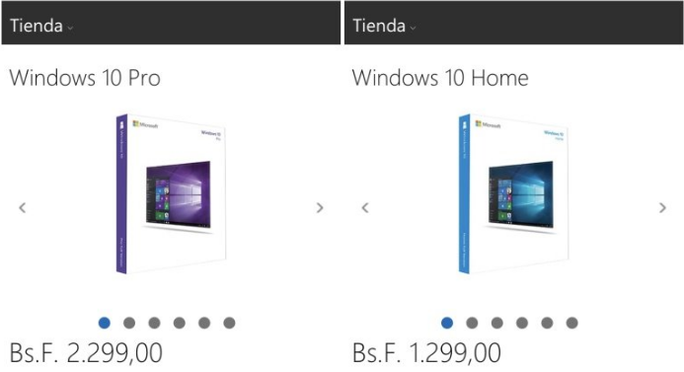
Notes:
https://m.post.naver.com/viewer/postView.nhn?volumeNo=5921457&memberNo=1105&vType=VERTICAL
https://m.post.naver.com/viewer/postView.nhn?volumeNo=6017077&memberNo=11527732&vType=VERTICAL

